Slide 1

Серебряный век
литературы в контексте культуры
массовых коммуникаций
Выполнили: Бородина Р.
Гладышева А.
Шайбекова Н.

Slide 2
Серебряный век
Серебряный век русской поэзии… Это начало 20 столетия, время удивительное в истории России, время переломов, контрастов. Люди жили на границе прошлого и чего-то нового и неизвестного. Но наряду со всем этим жила мысль поэтов. Она мчалась рядом с грандиозными событиями, оставляя потомкам восхитительные произведения.

Slide 3
«Серебряный век»
Начало
1890 г.
Расцвет
1910 г.
Конец
1917 г. ?
1921 г. ?

Slide 4
Модернизм
(современный)
Символизм
(Брюсов,
Мережковский,
Белый, Блок)
Акмеизм
(Гумилев,
Городецкий,
Ахматова)
Футуризм
(Бурлюк,
Хлебников,
Маяковский)

Slide 5
Символизм
Символисты придали поэтическому слову подвижность и многозначность. Научили русскую поэзию открывать в слове дополнительные оттенки и грани смысла. Расширили ритмические возможности русского стиха, разнообразнее стала строфика. Попытались создать новую философию культуры. Поставили по-новому вопрос об общественной роли художника. Сделали искусство более личностным.

Slide 6
Акмеизм
— освобождение поэзии от символистских призывов к идеальному, возвращение ей ясности;
— отказ от мистической туманности, принятие земного мира в его многообразии, зримой конкретности, звучности, красочности;
— стремление придать слову определенное, точное значение;
— предметность и четкость образов, отточенность деталей;
— обращение к человеку, к «подлинности» его чувств;
— поэтизация мира первозданных эмоций, первобытно-биологического природного начала;

Slide 7
Футуризм
— бунтарство, анархичность мировоззрения, выражение массовых настроений толпы;
— отрицание культурных традиций, попытка создать искусство, устремленное в будущее;
— бунт против привычных норм стихотворной речи, экспериментаторство в области ритмики, рифмы, ориентация на произносимый стих, лозунг, плакат;
— поиски раскрепощенного «самовитого» слова, эксперименты по созданию «заумного» языка;
— культ техники, индустриальных городов;
— пафос эпатажа.

Slide 8
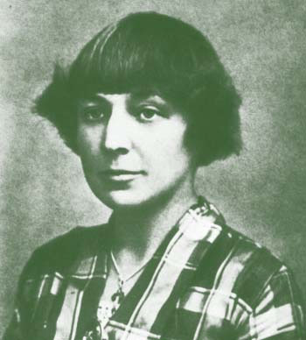
Цветаева
Марина Ивановна
(1892-1941)

Slide 9
Русская поэтесса, прозаик, переводчик, одна из крупнейших поэтов XX века.
В печати произведения Марины Цветаевой появились в 1910, когда
она издала на собственные средства свою первую книгу стихов – «Вечерний альбом». «Вечерний альбом» был очень доброжелательно встречен критикой.
Вторая книга Цветаевой «Волшебный фонарь» (1912) был воспринят как относительная неудача, как повторение оригинальных черт первой книги, лишенное поэтической новизны. Сама Цветаева также чувствовала, что начинает повторяться и, выпуская новый сборник стихов, «Из двух книг» (1913), она очень строго отбирала тексты: из двухсот тридцати девяти стихотворений, входивших в «Вечерний альбом» и «Волшебный фонарь», были перепечатаны только сорок.

Slide 10
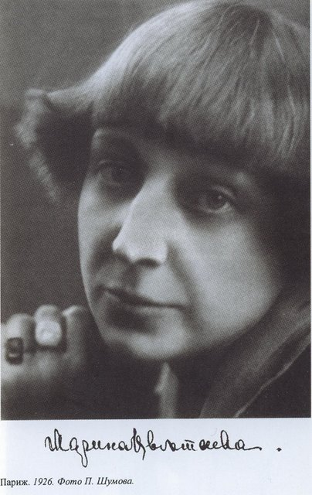
Мне нравится, что вы больны не мной,
Мне нравится, что я больна не вами,
Что никогда тяжелый шар земной
Не уплывет под нашими ногами.
Мне нравится, что можно быть смешной -
Распущенной - и не играть словами,
И не краснеть удушливой волной,
Слегка соприкоснувшись рукавами.
Мне нравится еще, что вы при мне
Спокойно обнимаете другую,
Не прочите мне в адовом огне
Гореть за то, что я не вас целую.
Что имя нежное мое, мой нежный, не
Упоминаете ни днем, ни ночью - всуе...
Что никогда в церковной тишине
Не пропоют над нами: аллилуйя!
Спасибо вам и сердцем и рукой
За то, что вы меня - не зная сами! -
Так любите: за мой ночной покой,
За редкость встреч закатными часами,
За наши не-гулянья под луной,
За солнце, не у нас над головами,-
За то, что вы больны - увы! - не мной,
За то, что я больна - увы! - не вами!

Slide 11




Slide 12
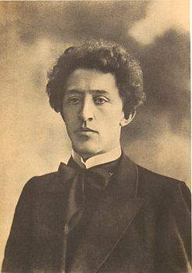
Александр Александрович
Блок
(1880-1921)
РУССКИЙ ПОЭТ,
КЛАССИК РУССКОЙ ЛИТЕРАТУРЫ XX СТОЛЕТИЯ,
ОДИН ИЗ ВЕЛИЧАЙШИХ ПОЭТОВ РОССИИ.
С ВЕСНЫ 1907 Г. БЛОК ВСТАЛ ВО ГЛАВЕ КРИТИЧЕСКОГО ОТДЕЛА ЖУРНАЛА «ЗОЛОТОЕ РУНО» И ОПУБЛИКОВАЛ ОБШИРНЫЙ ЦИКЛ ЛИТЕРАТУРНО-КРИТИЧЕСКИХ СТАТЕЙ, ПОСВЯЩЕННЫХ ПРОБЛЕМАМ ИСКУССТВА И ШИРЕ МЕСТУ ТВОРЧЕСКОЙ ИНТЕЛЛИГЕНЦИИ В СОВРЕМЕННОМ ОБЩЕСТВЕ.

Slide 13
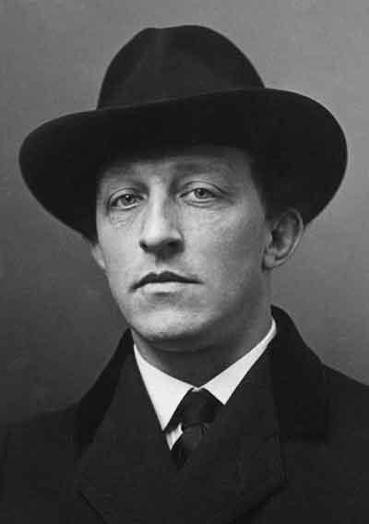
«Ночь, улица, фонарь, аптека...»
Ночь, улица, фонарь, аптека,
Бессмысленный и тусклый свет.
Живи еще хоть четверть века -
Все будет так. Исхода нет.
Умрешь - начнешь опять сначала
И повторится все, как встарь:
Ночь, ледяная рябь канала,
Аптека, улица, фонарь.
10 октября 1912

Slide 14
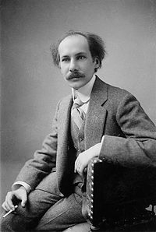
Андрей Белый
(Бугаев Б.Н.)
(1880-1934)
Русский писатель, поэт, критик, мемуарист, стиховед; один из ведущих деятелей русского символизма и модернизма в целом.
Итоги собственной литературно-критической деятельности, отчасти символизма в целом, подведены в сборниках статей «Символизм» (1910; включает также стиховедческие работы), «Луг зелёный» (1910; включает критические и полемические статьи, очерки о русских и зарубежных писателях), «Арабески» (1911).

Slide 15

Солнцем сердце зажжено.
Солнце - к вечному стремительность.
Солнце - вечное окно
в золотую ослепительность.
Роза в золоте кудрей.
Роза нежно колыхается.
В розах золото лучей
красным жаром разливается.
В сердце бедном много зла
сожжено и перемолото.
Наши души - зеркала,
отражающие золото.

Slide 16
Заключение
Поэты серебряного века создали грандиозный поэтический капитал. Трагически сложилась судьба большинства гениев серебряного века. Но все они прошли сквозь перипетии революций, войн, через эмиграцию, через огонь и кровь, тюрьмы, через ошибки и заблуждения и пронесли чувство Родины, незыблемую веру в то, что «Россия будет великой». Многообразие творческих индивидуальностей делает особенно увлекательным, хоть и трудным, знакомство и изучение этого богатого на таланты периода.

Slide 17
Список литературы
-Л.Ф.Луцевич «Серебряный век» русской литературы
-Русская поэзия XIX – начала XX в.(сборник текстов);
-Серебряный век. Петербургская поэзия конца XIX – Начала XX в. – Л. 1991
-Максимов Д. Русские поэты начала века: Валерий Брюсов, Александр Блок,
Андрей Белый, Анна Ахматова, Марина Цветаева.

Slide 18
Спасибо за внимание

